Slide 1
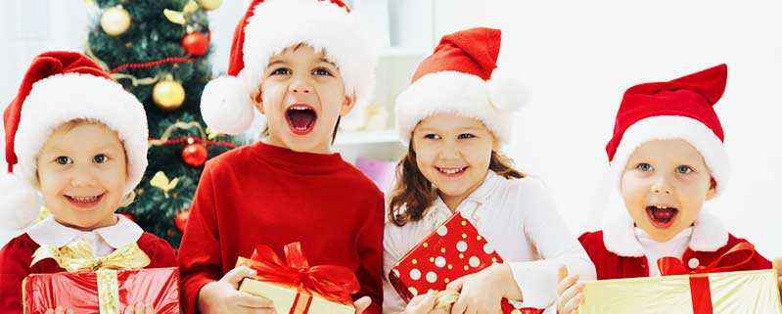
Дни на Коледните вълшебства
ДГ “Слънце“ град Кюстендил

Slide 2
С наближаването на най-светлия празник в годината, става все по-блестящо в душите ни. Ето защо в ДГ „Слънце“ град Кюстендил, дните от 10.12.2018г до 21.12.2018г преминаха в търсене на коледния дух и вълнуващи съвместни преживявания от деца, родители и учители. Всеки един от тези дни беше посветен на едно коледно приключение.

Slide 3
Първият ден децата с вълнение украсиха елхата – най – важният елемент и туптящото ‘’сърце’’ на дома в празничните дни. Снежанка, красивата внучка на Дядо Коледа, мотивира децата, а украсата създаде вълнуваща атмосфера.

Slide 4
10.12.2018г.

Slide 5
10.12.2018г.

Slide 6
Децата от гр. ‘’Светулка’’ украсиха дръвче с ядлива декорация за птичките и катеричките в двора на детската градина.

Slide 7
Заредени с коледен дух и настроение, на следващия ден малчуганите отпътуваха с автобусчета до площад ‘’Велбъжд’’, където под светлините на красивата елха се срещнаха с Коледния Жабок, който ще занесе писмата им на добрият старец.

Slide 8
11.12.2018г.

Slide 9
11.12.2018г.

Slide 10
Възпитаниците на гр. ‘’Светулка’’пък имаха възможността да пуснат своите писъмца в кутията на самата Снежанка, която ще ги предаде на Дядо Коледа.

Slide 11
Малките сладурчета от яслените групи ‘’Гъбка’’ и ‘’Мечо’’бяха посетени от Зайо Средногорски, също коледен пратеник, на който с нескрито вълнение му предадоха писмата си.

Slide 12
На 12.12.2018г. малчуганите бяха изненадани с коледно кино. Срещнаха любимите си анимационни герои във филмчетата – “Коледата на Бътънс и Ръсти’’, ‘’Денят преди Коледа’’, ‘’Вълшебната Коледа на Франклин’’, ‘’Сам вкъщи’’, ‘’Коледата на Шрек’’ и др.

Slide 13
Щурата коледна дискотека на следващия ден донесе вълшебно настроение на децата от всички групи.

Slide 14
13.12.2018г.

Slide 15
В ден на коледните приказки се превърна 14.12.2018г. Седнали до елхата, дацата се потопиха в магията на вълшебната приказка, прочетена им от гости в групата – мама, баба, дядо и др.

Slide 16
На този ден заваля и първия сняг, съвсем неочаквано. Децата бяха много радостни и щастливи от възможността за зимни игри и развлечения.

Slide 17
В първия ден от следващата седмица, деца и родители участваха във весели снимки пред коледната рамка. Те позираха за един заснежен кадър и си пожелаха сбъднати желания и весели предпразнични дни.

Slide 18
17.12.2018г.

Slide 19
17.12.2018г.

Slide 20
Утрото на 18.12.2018г. беше съпроводено с коледни късметчета – изтеглени от децата и прочетени от родителите им.

Slide 21
18.12.2018г.

Slide 22
18.12.2018г.

Slide 23
След това дойде и най – вълнуващият момент за децата – срещата с Дядо Коледа. Те посетиха кукления спектакъл ‘’Нероден Петко’’ в драматичния театър в нашия град, където получиха и дългоочакваните подаръци.

Slide 24
18.12.2018г.

Slide 25
На 19.12.2018г. във всички групи бяха проведени коледни работилнички съвместно с родителите, за изработване на украшения, гирлянди, сурвачки, картички, сувенири и рисунки върху стъкло.

Slide 26
19.12.2018г.

Slide 27
19.12.2018г.

Slide 28
На 20.12.2018г. всяко дете беше участник в коледна фотосесия под празничната арка, а на следващия ден приказни герои поздравяваха с ‘’Добро утро! “, усмивка, щипка радост и топла прегръдка нашите малки възпитаници.

Slide 29
20.12.2018г.

Slide 30
21.12.2018г.

Slide 31
21.12.2018г.

Slide 32
Очарованието на тези коледни вълнения беше допълнено и от дарението, което получиха децата от яслените групи ‘’Гъбка’’ и ‘’ Мечо’’. То е от Българската православна църква с личното благословение на Светейшия Български патриарх и Софийски митрополит Неофит и с активното съдействие на Белоградчишкия епископ Поликарп. Получените нови играчки и лакомства направиха малчуганите щастливи и изгарящи от нетърпение да си поиграят с тях.

Slide 33
Дните на коледни вълшебства завършиха със заслужено спечелените награди от нашите възпитаници за участието им в конкурса ‘’Моята Коледа’’ – 2018г. на Читалище ‘’Пробуда 1961’’гр. Кюстендил.

Slide 34
В детска градина „Слънце“, Коледа означава щастие, топлина, семеен уют!

